Slide 1
Математическое
путешествие
в
зимнюю сказку

Slide 2
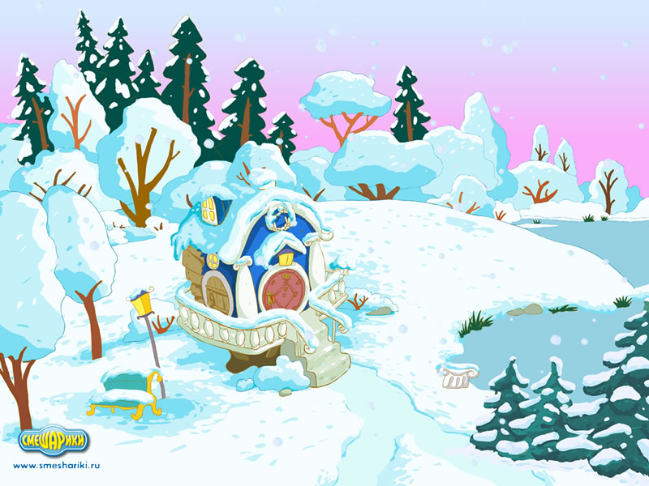

Slide 3
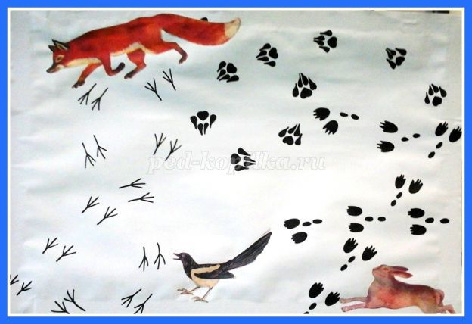

Slide 4
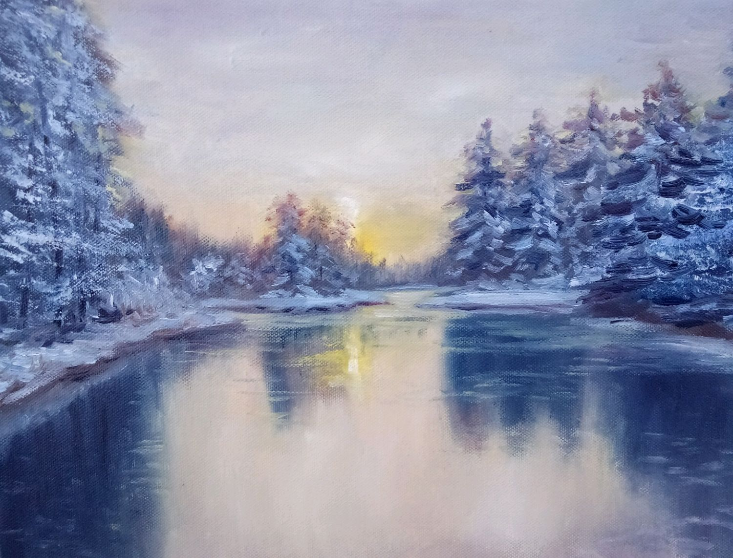

Slide 5
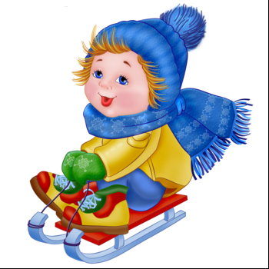
7+2
8
9
5

Slide 6
8-2
7
8
6

Slide 7
6+3
9
8
3

Slide 8
10-3
1
8
7

Slide 9
5+4
7
8
9

Slide 10
1
2
6
3
4
5
9
7
8

Slide 11
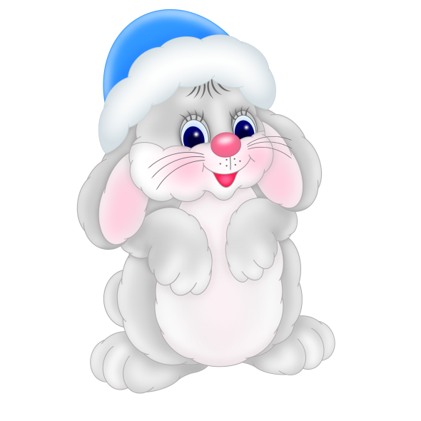
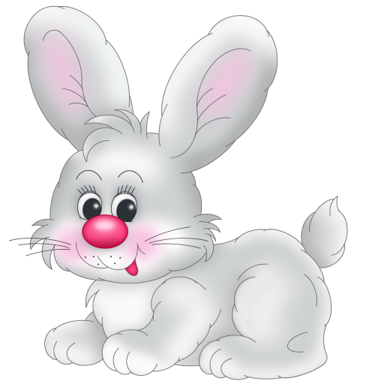
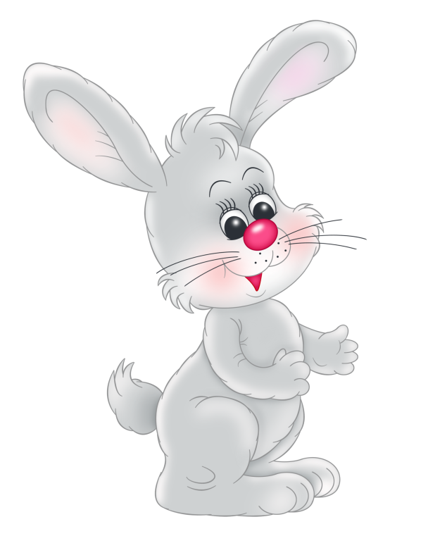

Slide 12
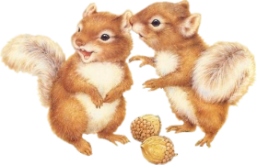

Slide 13
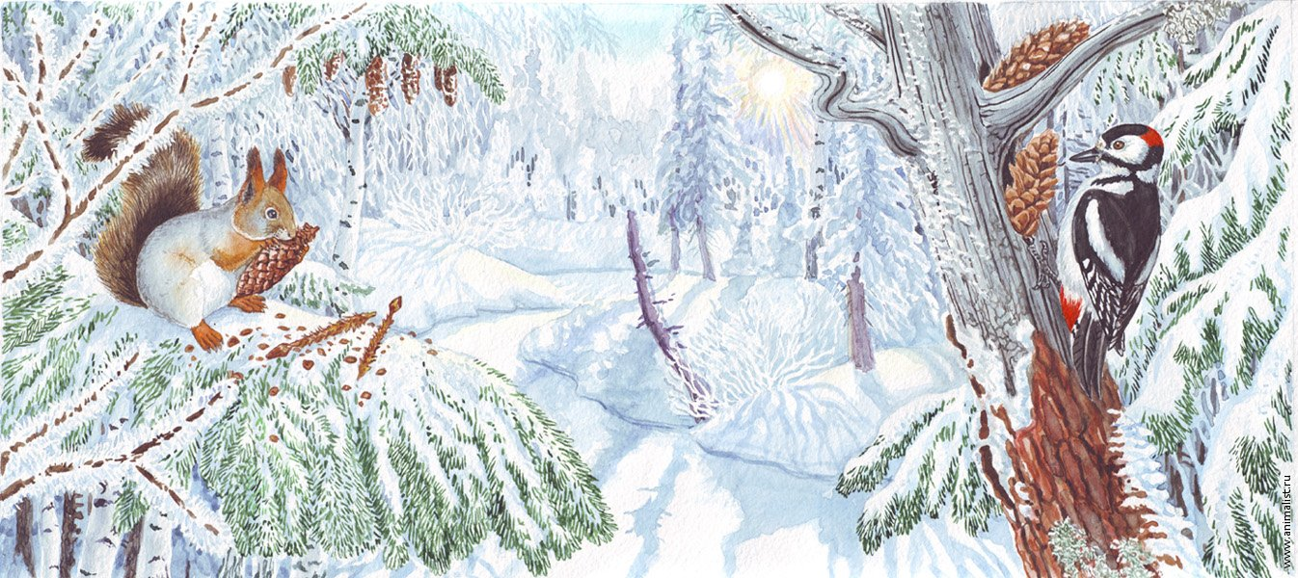
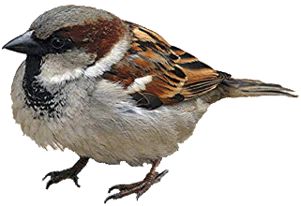

Slide 14
7
-
3
=
4
(с.)

Slide 15
Найди ошибку
3 ˂ 7
2 + 3 ˂ 5
5 ˃8
8 – 1 ˃ 6
9 ˂ 2
7 – 1 = 8

Slide 16
Найди лишнюю фигуру

